Slide 1
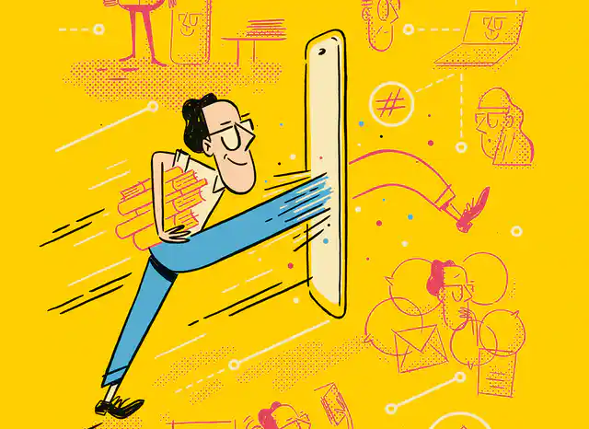
Cómo pasar de un entorno analógico a uno digital en docencia
Leticia Barrionuevo
Biblioteca Universidad de León
buffl@unileon.es
Ext.1004

Slide 2
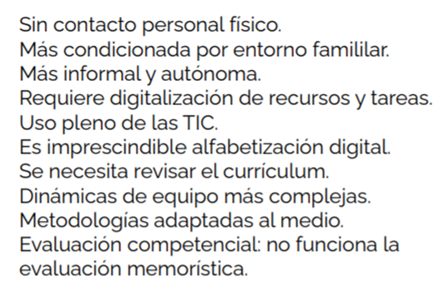
Enseñanza on-line
Enseñanza presencial

Slide 4
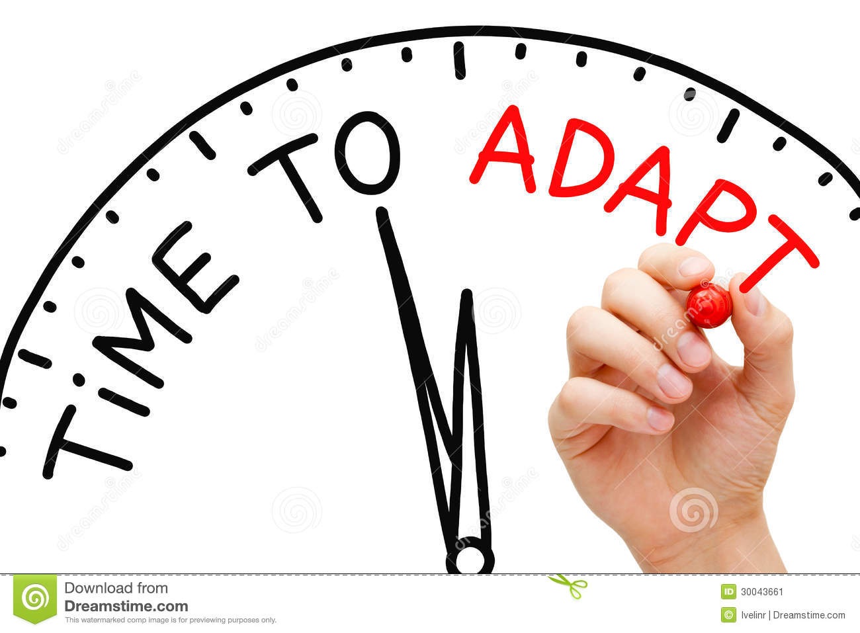

Slide 5
Adecuar contenidos y metodologías de enseñanza es un reto necesario ya que los jóvenes están rodeados de pantallas desde su nacimiento y tienen características muy diferentes a los de cualquier generación anterior
¿qué hacemos para ello?

Slide 6
¿el docente se adecúa?
¿cuáles son las competencias y habilidades par ser un formador on-line?
Asesor
Consejero
Facilitador
Comunicador
Empático

Slide 7
esta adecuación se ha materializado en la creación de nuevas competencias básicas ligadas a la tecnología y al concepto de aprendizaje a lo largo de la vida

Slide 8
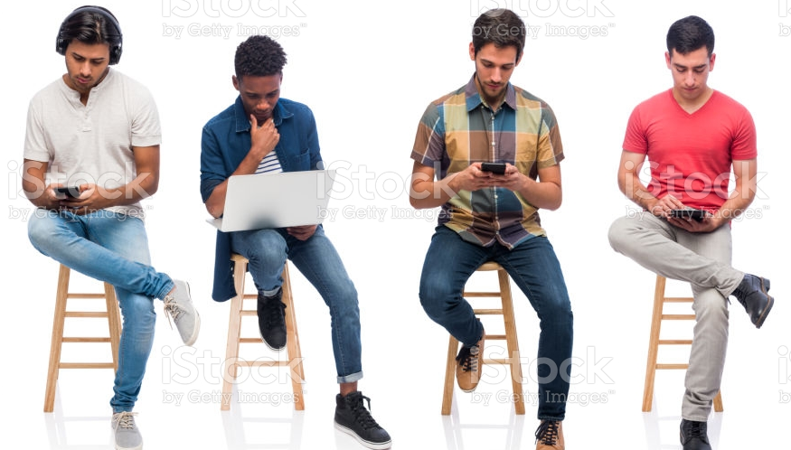
los jóvenes son digitales
¿qué quiere decir?

Slide 9
no es suficiente con manejar la tecnología, sino que ser competente digital es imprescindible. Se necesitan alternativas a las necesidades formativas en este ámbito

Slide 10
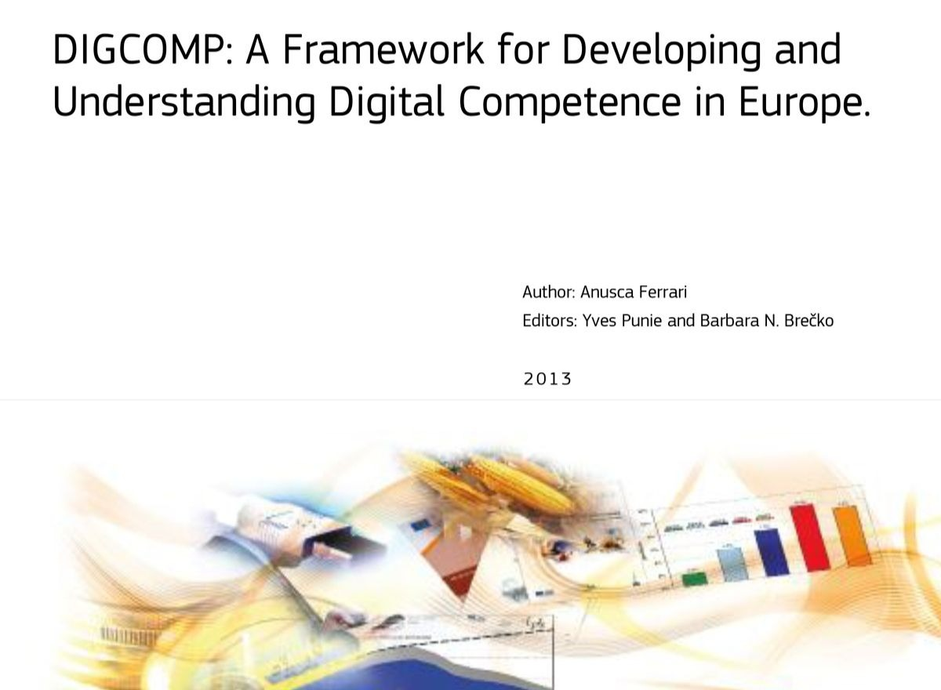

Slide 11
marco europeo de competencias digitales que está orientado a la identificación y validación, a escala europea, de los componentes clave de la competencia digital:
identificar los conocimientos, habilidades y actitudes necesarias para ser digitalmente competente

Slide 12
Según el informe ser “competente digital” significa adoptar 5 dimensiones:
Información: identificar, localizar, recuperar, almacenar, organizar y analizar la información digital, evaluando su finalidad y relevancia
Comunicación: comunicar en entornos digitales, compartir recursos a través de herramientas en línea, conectar y colaborar con otros a través de herramientas digitales, interactuar y participar en comunidades y redes; conciencia intercultural.

Slide 13
Creación de contenido: crear y editar contenidos nuevos (textos, imágenes, videos…), integrar y reelaborar conocimientos y contenidos previos, realizar producciones artísticas, contenidos multimedia y programación informática, saber aplicar los derechos de propiedad intelectual y las licencias de uso.
Seguridad: protección personal, protección de datos, protección de la identidad digital, uso de seguridad, uso seguro y sostenible.

Slide 14
Resolución de problemas: identificar necesidades y recursos digitales, tomar decisiones a la hora de elegir la herramienta digital apropiada, acorde a la finalidad o necesidad, resolver problemas conceptuales a través de medios digitales, resolver problemas técnicos, uso creativo de la tecnología, actualizar la competencia propia y la de otros.
3 niveles
(Básico, Intermedio y Avanzado), constituyen la base del Marco Común de Competencia Digital Docente

Slide 15
Información: identificar, localizar, recuperar, almacenar, organizar y analizar la información digital, evaluando su finalidad y relevancia

Slide 17
Enlazar al catálogo o buscador de la Biblioteca. De esta manera se facilita al alumno el acceso al texto completo de los materiales impresos y digitales que necesita en sus asignaturas.
En el listado de bibliografía que recomiendas en tus asignaturas, enlazar al documento en el catálogo o buscador de la biblioteca. El catálogo o buscador de la biblioteca proporciona un enlace permanente a cada documento.
En el listado de bibliografía que recomiendas en tus asignaturas, enlazar a la versión digital a texto completo. En la docencia online es más útil para el alumno tener acceso a la versión digital de los textos, siempre que sea posible.
En caso de poder elegir, recomendar la versión electrónica de los documentos incluidos en la bibliografía recomendada.
Utilizar los contenidos de autoformación elaborados por la biblioteca, como videotutoriales, guías temáticas, clases grabadas, etc. Las bibliotecas elaboran gran cantidad de materiales de autoformación disponibles en internet.
Y cuáles de estos servicios utilizas como apoyo a la docencia online:
Contar con los bibliotecarios para impartir formación online sobre el uso de los recursos de información. Los bibliotecarios pueden ayudarte a completar tus asignaturas con sesiones de formación específicas para cada área.
Contar con los bibliotecarios para asesorarme o formarme sobre docencia online. Los bibliotecarios te pueden ayudar a conocer mejor los recursos para la docencia online y sugerirte tareas relacionadas con el uso de los recursos de información.

Slide 18
La integración de los recursos de la biblioteca y el apoyo de sus profesionales contribuye a que los estudiantes desarrollen las siguientes competencias:
Competencia digital e informacional (uso ético de la información).
Conocimiento de los recursos de información propios de su área.
Desarrollo del aprendizaje autónomo.
Capacidad de formación permanente.
Capacidad de gestión de la información.

Slide 19
Comunicación: comunicar en entornos digitales, compartir recursos a través de herramientas en línea, conectar y colaborar con otros a través de herramientas digitales, interactuar y participar en comunidades y redes; conciencia intercultural.

Slide 20
Creación de contenido: crear y editar contenidos nuevos (textos, imágenes, videos…), integrar y reelaborar conocimientos y contenidos previos, realizar producciones artísticas, contenidos multimedia y programación informática, saber aplicar los derechos de propiedad intelectual y las licencias de uso.

Slide 21
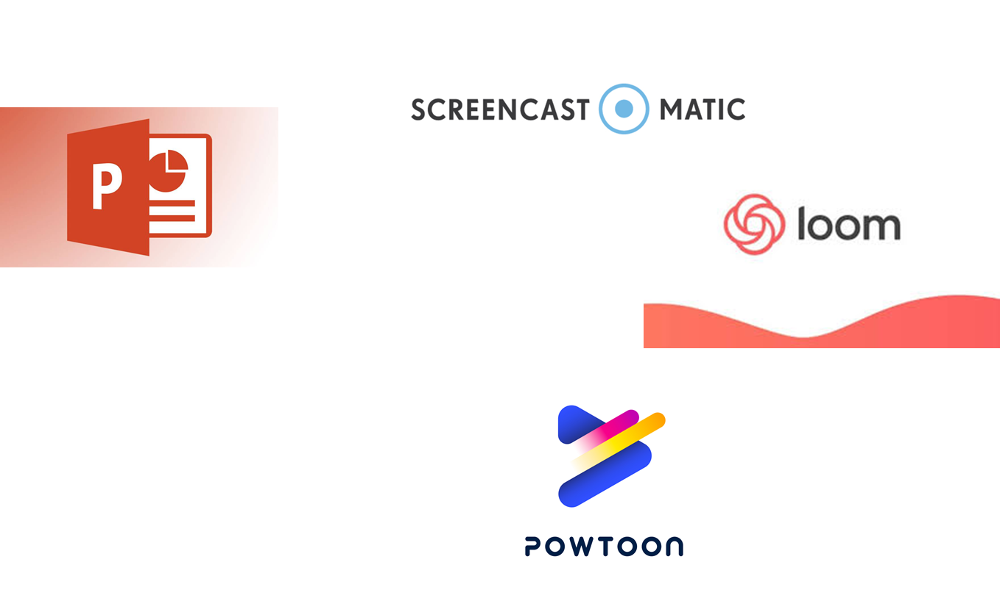
Crear materiales
Videos

Slide 22
Crear materiales
Imágenes

Slide 23
Crear materiales
Bancos de imágenes

Slide 24
Crear materiales
Tutoriales, guías

Slide 25
Crear materiales
E-manuales

Slide 26
Crear materiales
Infografías

Slide 27
Seguridad: protección personal, protección de datos, protección de la identidad digital, uso de seguridad, uso seguro y sostenible.
Creative Commons es una organización sin ánimo de lucro que ofrece modelos de licencias libres que permiten, a los autores, depositar su obre de forma libre en Internet, limitando los usos, eligiendo las condiciones de acceso y protección de la misma. Las licencias Creative Commons, nacen para compartir y reutilizar las obras de creación bajo ciertas condiciones

Slide 28
Tipos de licencias
https://creativecommons.org/licenses/

Slide 29
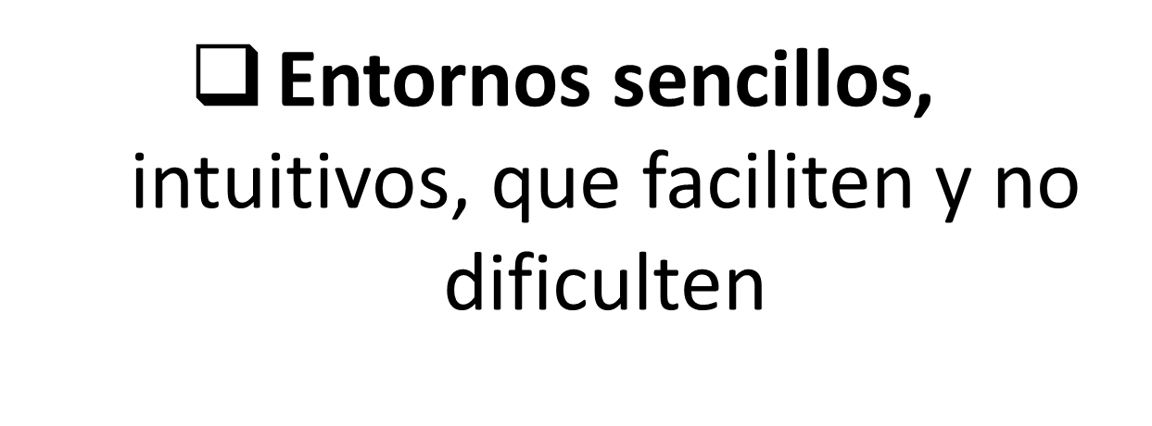
Resolución de problemas: identificar necesidades y recursos digitales, tomar decisiones a la hora de elegir la herramienta digital apropiada, acorde a la finalidad o necesidad, resolver problemas conceptuales a través de medios digitales, resolver problemas técnicos, uso creativo de la tecnología, actualizar la competencia propia y la de otros.

Slide 31
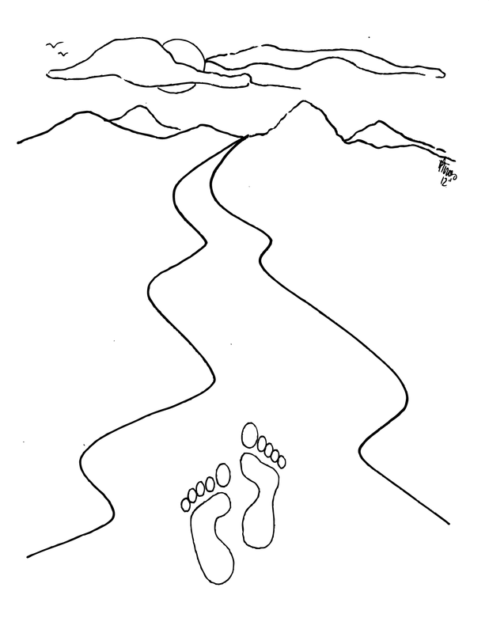

Slide 32
Las fotos utilizadas han sido extraídas de Google Imágenes

